Slide 1
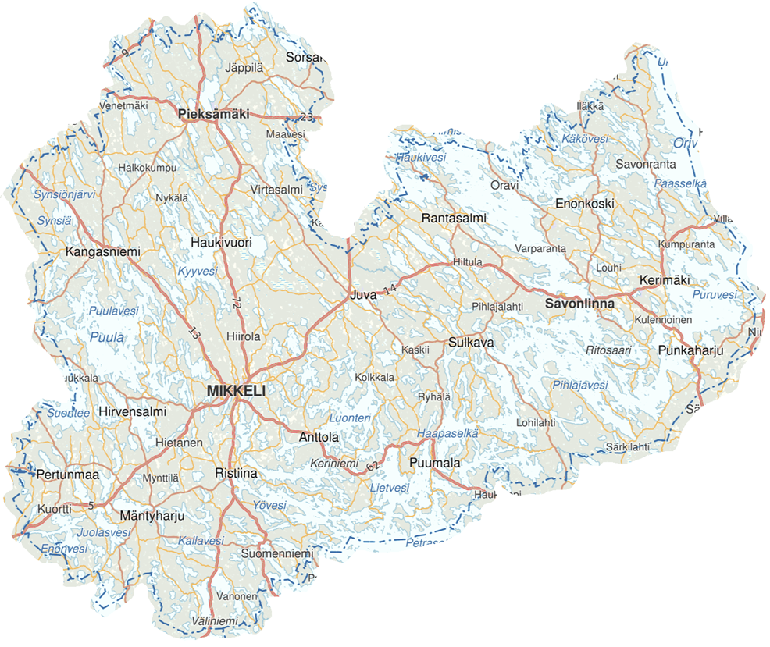
MU6331 Liite 1 ETELÄ-SAVO 2/24 harjoitusalue 2.-5.9.2024 (1/2)

Slide 2
MU6331 Liite 1 ETELÄ-SAVO 2/24 harjoituksen miehittämättömien ilma-alusten lentokieltoalueet (2/2)
Voimassa 3.-5.9.2024
Voimassa 2.-5.9.2024

